Slide 1
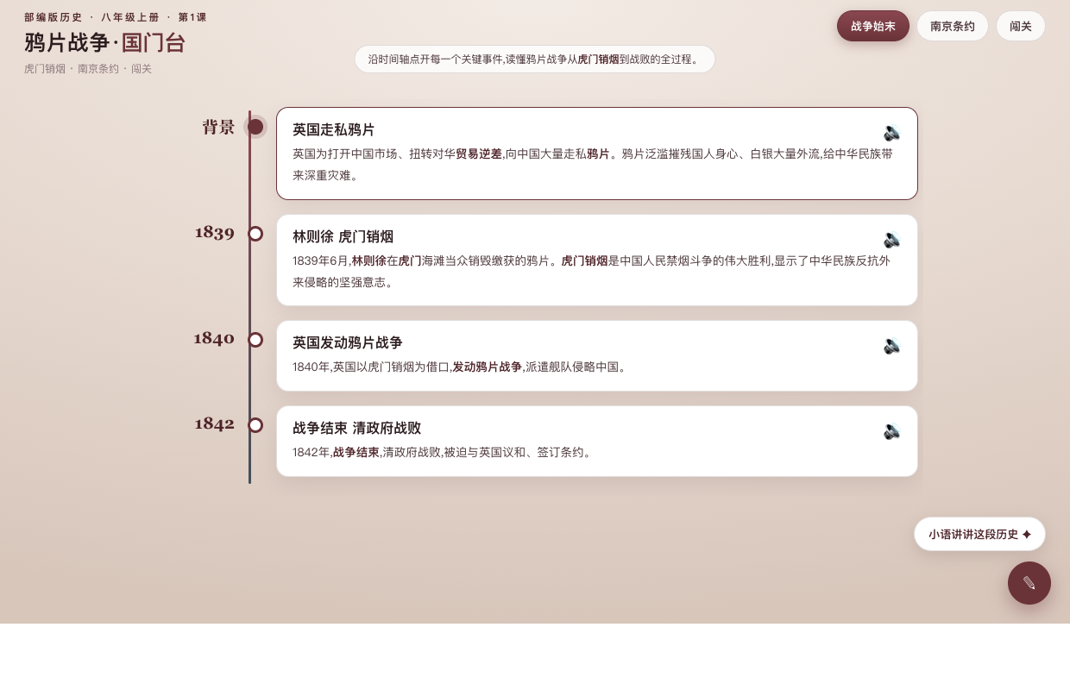
Opium War · 1840—1842
鸦片战争
虎门销烟 · 南京条约 · 中国近代史的开端
▶ 打开国门台

Slide 2
Lead-in · 导入
国门是怎样被打开的
一个问题
19世纪上半期,英国为打开中国市场、扭转<b>贸易逆差</b>,向中国走私<b>鸦片</b>,给中华民族带来深重灾难。
今天学
从<b>虎门销烟</b>到<b>鸦片战争</b>,再到《<b>南京条约</b>》——中国是怎样开始沦为半殖民地半封建社会的。
怎么学
<b>沿时间轴看战争始末 → 点卡片记条约内容 → 闯关检测</b>,理清近代史开端的脉络。
鸦片战争 · 部编版历史(八年级上册)
P.2

Slide 3
Timeline · 战争始末
鸦片战争的进程
背景
英国走私鸦片
为打开中国市场、扭转贸易逆差,向中国走私鸦片,给中华民族带来深重灾难。
1839.6
林则徐 虎门销烟
林则徐在虎门海滩当众销毁缴获的鸦片,是中国人民禁烟斗争的伟大胜利。
1840
英国发动鸦片战争
英国以虎门销烟为借口,发动鸦片战争,派舰队侵略中国。
1842
清政府战败
战争结束,清政府战败,被迫与英国议和、签订《南京条约》。
鸦片战争 · 部编版历史(八年级上册)
P.3

Slide 4
Hero · 虎门销烟
1839.6 林则徐 虎门销烟
1839年6月,林则徐 在虎门海滩当众销毁缴获的鸦片。
这是中国人民禁烟斗争的伟大胜利,显示了中华民族反抗外来侵略的坚强意志。
打击侵略
坚强意志
沉重打击了英国的鸦片走私,维护了民族尊严。
彰显中华民族反抗外来侵略、捍卫国家利益的决心。
▶ 国门台 · 战争始末
鸦片战争 · 部编版历史(八年级上册)
P.4

Slide 5
Treaty · 南京条约
《南京条约》主要内容(1842)
中国近代史上第一个不平等条约
①
割香港岛
②
赔款
割香港岛给英国
赔款 2100 万银元
③
五口通商
④
协定关税
广州 · 厦门 · 福州 · 宁波 · 上海
英商货物关税须同英国商定
▶ 国门台 · 南京条约
鸦片战争 · 部编版历史(八年级上册)
P.5

Slide 6
Impact · 影响
鸦片战争的影响
鸦片战争后,中国开始从封建社会逐步沦为半殖民地半封建社会。
鸦片战争是中国近代史的开端。
▶ 国门台 · 闯关检测
鸦片战争 · 部编版历史(八年级上册)
P.6

Slide 7
Summary · 板书
第1课 鸦片战争(中国近代史的开端)
背景:英国走私鸦片 → 1839.6 林则徐 虎门销烟
1840 英国发动鸦片战争 → 1842 清政府战败
《南京条约》(第一个不平等条约):割香港岛 · 赔款2100万银元 · 五口通商(广厦福宁上) · 协定关税
影响:中国开始沦为半殖民地半封建社会
▶ 国门台 · 闯关检测
鸦片战争 · 部编版历史(八年级上册)
P.7

Slide 8
Homework · 作业
记得牢,有担当
必做
默写《南京条约》四项主要内容,并写出五口通商城市(广州、厦门、福州、宁波、上海)。
实践
用一句话概括为什么说鸦片战争是中国近代史的开端,并向家人讲讲虎门销烟。
挑战
以“勿忘国耻,振兴中华”为题,结合本课史实写一段100字左右的感想。
鸦片战争 · 部编版历史(八年级上册)
P.8

Slide 9
勿忘国耻 · 振兴中华
铭记历史 · 自强不息
鸦片战争 · 部编版历史(八年级上册)
P.9

